Slide 1
Соотношения между сторонами и углами треугольника

Slide 2
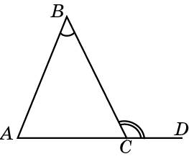
Теорема 1. Внешний угол треугольника больше любого внутреннего угла, не смежного с ним.
Notes:
В режиме слайдов ответы появляются после кликанья мышкой

Slide 3
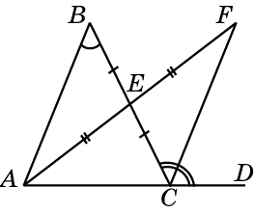
Теорема 1. Внешний угол треугольника больше любого внутреннего угла, не смежного с ним.
Notes:
В режиме слайдов ответы появляются после кликанья мышкой

Slide 4
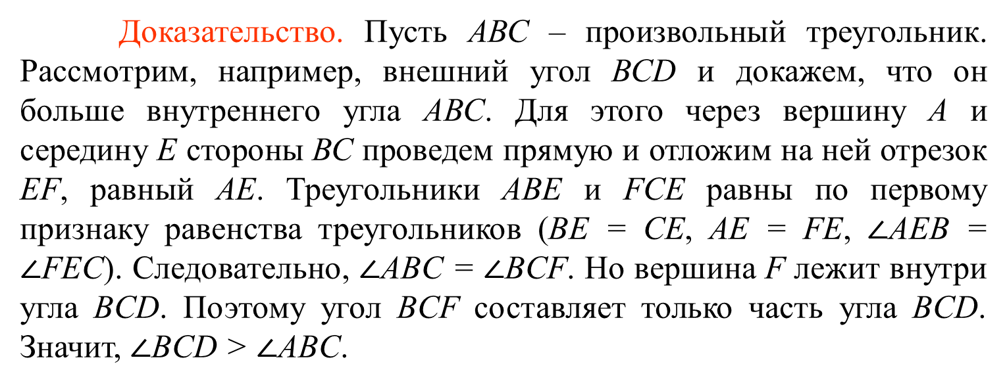
Доказательство. Пусть АВС – произвольный треугольник. Рассмотрим, например, внешний угол ВСD и докажем, что он больше внутреннего угла АВС. Для этого через вершину А и середину Е стороны ВС проведем прямую и отложим на ней отрезок EF, равный АЕ. Треугольники АВЕ и FCЕ равны по первому признаку равенства треугольников (ВЕ = СE, AE = FE, $∠$AEB = $∠$FEC). Следовательно, $∠$ABC = $∠$BCF. Но вершина F лежит внутри угла BCD. Поэтому угол BCF составляет только часть угла BCD. Значит, $∠$BCD > $∠$ABC.
Notes:
В режиме слайдов ответы появляются после кликанья мышкой

Slide 5
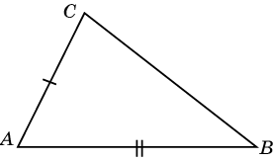
Теорема 2. В треугольнике против большей стороны лежит больший угол.
Notes:
В режиме слайдов ответы появляются после кликанья мышкой

Slide 6
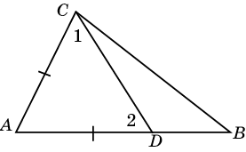
Теорема 2. В треугольнике против большей стороны лежит больший угол.
Notes:
В режиме слайдов ответы появляются после кликанья мышкой

Slide 7
Доказательство. Пусть в треугольнике АВС сторона АВ больше стороны АС. Докажем, что угол С больше угла В. Для этого отложим на луче АВ отрезок AD, равный стороне АС. Треугольник АСD - равнобедренный. Следовательно, $∠$1 = $∠$2. Угол 1 составляет часть угла С. Поэтому $∠$1 < $∠$C. С другой стороны, угол 2 является внешним углом треугольника ВСD. Поэтому $∠$2 > $∠$B. Следовательно, имеем: $∠$C > $∠$1 = $∠$2 > $∠$B.
Notes:
В режиме слайдов ответы появляются после кликанья мышкой

Slide 8
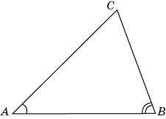
Теорема 3. В треугольнике против большего угла лежит большая сторона.
Notes:
В режиме слайдов ответы появляются после кликанья мышкой

Slide 9
Доказательство. Пусть в треугольнике ABC угол B больше угла A. Сторона AC не может равняться стороне BC, так как в этом случае угол A равнялся бы углу B. Сторона AC не может быть меньше стороны BC, так как в этом случае угол A был бы больше угла B. Следовательно, сторона AC больше стороны BC.
Notes:
В режиме слайдов ответы появляются после кликанья мышкой

Slide 10
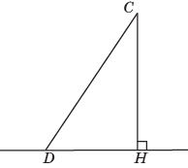
Упражнения
1. Докажите, что перпендикуляр, проведённый из данной точки на данную прямую, короче любой наклонной, проведённой из той же точки на ту же прямую.
Notes:
В режиме слайдов ответы появляются после кликанья мышкой

Slide 11
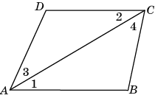
2. На рисунке угол 1 равен углу 2, CD < AB. Докажите, что угол 3 меньше угла 4.
Notes:
В режиме слайдов ответы появляются после кликанья мышкой

Slide 12
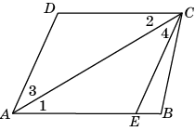
Решение. На отрезке AB возьмем точку E так, что AE = CD. Треугольники ACD и CAE равны по двум сторонам и углу между ними. Следовательно, угол 3 равен углу ACE, который меньше угла 4.
Notes:
В режиме слайдов ответы появляются после кликанья мышкой

Slide 13
3. На рисунке угол 1 равен углу 2, угол 3 меньше угла 4. Докажите, что CD < AB.
Notes:
В режиме слайдов ответы появляются после кликанья мышкой

Slide 14
Решение. От луча CA в полуплоскости, содержащей точку B, отложим угол, равный углу 3. Точку пересечение его стороны с отрезком AB обозначим E. Треугольники ACD и CAE равны по стороне и двум прилежащим к ней углам. Следовательно, CD = AE < AB.
Notes:
В режиме слайдов ответы появляются после кликанья мышкой

Slide 15
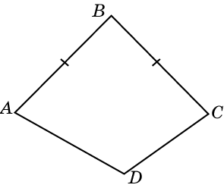
4. В выпуклом четырехугольнике ABCD AB = BC, AD > CD. Докажите, что угол C больше угла A.
Notes:
В режиме слайдов ответы появляются после кликанья мышкой

Slide 16
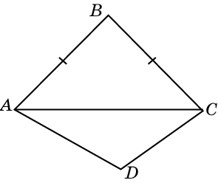
Решение. Проведем диагональ AC. Треугольник ABC – равнобедренный, следовательно, угол BAC равен углу BCA. В треугольнике ACD AD > CD, следовательно, угол DCA больше угла DAC. Значит, угол C больше угла A.
Notes:
В режиме слайдов ответы появляются после кликанья мышкой

Slide 17
5. В выпуклом четырехугольнике ABCD AB = BC, угол С больше угла A. Докажите, что AD > CD.
Notes:
В режиме слайдов ответы появляются после кликанья мышкой

Slide 18
Решение. Проведем диагональ AC. Треугольник ABC – равнобедренный, следовательно, угол BAC равен углу BCA. Следовательно, угол DCA больше угла DAC. Так как против большего угла треугольника лежит большая сторона, то в треугольнике ACD выполняется неравенство AD > CD.
Notes:
В режиме слайдов ответы появляются после кликанья мышкой

Slide 19
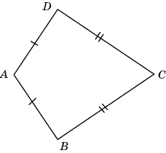
6. В выпуклом четырехугольнике ABCD AB = AD, BC = CD, AB < BC. Докажите, что угол A больше угла C.
Notes:
В режиме слайдов ответы появляются после кликанья мышкой

Slide 20
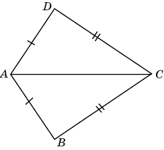
Решение. Проведем диагональ AC. Так как против большей стороны треугольника лежит больший угол, то угол DAC больше угла DCA, угол BAC больше угла BCA. Значит, в четырехугольнике ABCD угол A больше угла C.
Notes:
В режиме слайдов ответы появляются после кликанья мышкой

Slide 21
7. В выпуклом четырехугольнике ABCD AB = AD, BC = CD, угол A больше угла C. Докажите, что AB < BC.
Notes:
В режиме слайдов ответы появляются после кликанья мышкой

Slide 22
Решение. Проведем диагональ AC. Треугольники ABC и ADC равны по трем сторонам. Следовательно, угол BAC равен углу DAC, угол BCA равен углу DCA. Так как угол A четырехугольника ABCD больше угла C, то угол BAC больше угла BCA. Так как против большего угла треугольника лежит большая сторона, то в треугольнике ABC выполняется неравенство AB < BC.
Notes:
В режиме слайдов ответы появляются после кликанья мышкой

Slide 23
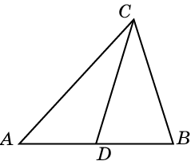
8*. Докажите, что медиана треугольника лежит ближе к большей стороне, т. е. если в треугольнике ABC выполняется неравенство AC > BC, то для медианы CD угол BCD больше угла ACD.
Notes:
В режиме слайдов ответы появляются после кликанья мышкой

Slide 24
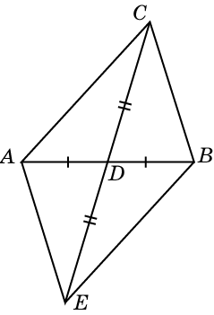
Решение. Отложим на продолжении медианы CD отрезок DE, равный отрезку CD. Треугольники BCD и AED равны по двум сторонам и углу между ними. Следовательно, BC = AE и угол BCD равен углу AED. В треугольнике ACE сторона AC больше стороны AE, следовательно, угол E больше угла С. Значит, угол BCD больше угла ACD.
Notes:
В режиме слайдов ответы появляются после кликанья мышкой

Slide 25
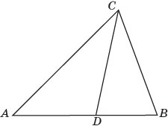
8. В треугольнике ABC выполняется неравенство AC > BC, CD – биссектриса. Докажите, что AD больше BD.
Notes:
В режиме слайдов ответы появляются после кликанья мышкой

Slide 26
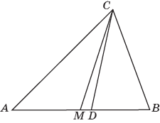
Решение. В силу предыдущей задачи, для медианы CM угол ACM меньше угла BCM. Следовательно, медиана CM лежит внутри угла ACD. Значит, AD > BD.
Notes:
В режиме слайдов ответы появляются после кликанья мышкой

Slide 27
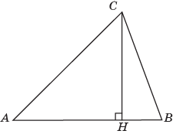
9. Докажите, что высота треугольника лежит ближе к меньшей стороне, т. е. если в треугольнике ABC выполняется неравенство AC > BC, то для высоты CH угол BCH меньше угла ACH.
Notes:
В режиме слайдов ответы появляются после кликанья мышкой

Slide 28
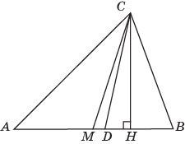
10. Докажите, что биссектриса треугольника лежит между медианой и высотой, проведёнными из той же вершины.
Notes:
В режиме слайдов ответы появляются после кликанья мышкой

Slide 29
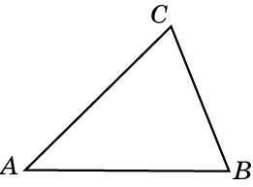
Теорема 4. Каждая сторона треугольника меньше суммы двух других сторон. Например, в треугольнике ABC AC < AB + BC.
Notes:
В режиме слайдов ответы появляются после кликанья мышкой

Slide 30
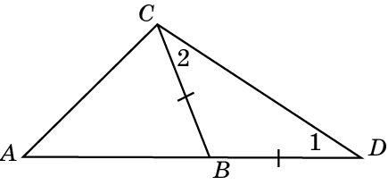
Теорема 4. Каждая сторона треугольника меньше суммы двух других сторон.
Notes:
В режиме слайдов ответы появляются после кликанья мышкой

Slide 31
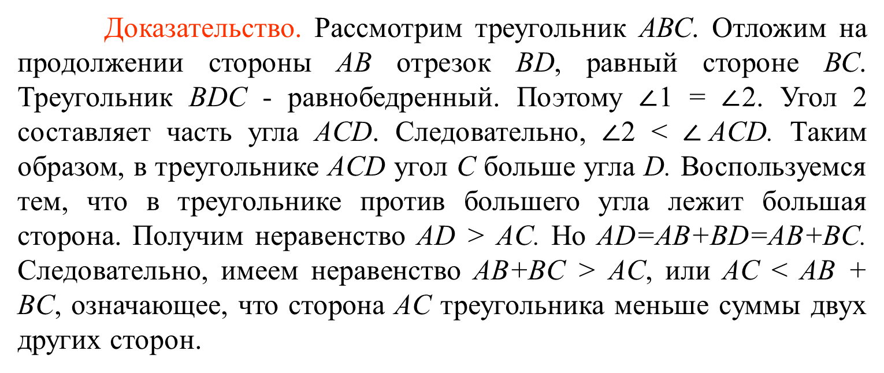
Доказательство. Рассмотрим треугольник АВС. Отложим на продолжении стороны АВ отрезок ВD, равный стороне ВС. Треугольник ВDC - равнобедренный. Поэтому $∠$1 = $∠$2. Угол 2 составляет часть угла ACD. Следовательно, $∠$2 < $∠$ACD. Таким образом, в треугольнике ACD угол C больше угла D. Воспользуемся тем, что в треугольнике против большего угла лежит большая сторона. Получим неравенство AD > AC. Но AD=AB+BD=AB+BC. Следовательно, имеем неравенство AB+BC > AC, или AC < AB + BC, означающее, что сторона AC треугольника меньше суммы двух других сторон.
Notes:
В режиме слайдов ответы появляются после кликанья мышкой

Slide 32
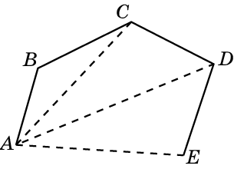
Теорема. Длина отрезка, соединяющего концы ломаной, не превосходит длины самой ломаной.
Доказательство. Рассмотрим, например, ломаную ABCDE. Заменим соседние стороны AB и BC на отрезок AC. При этом длина ломаной уменьшится или, по крайней мере, не увеличится. Будем и дальше заменять соседние стороны ломаной на отрезки, пока не дойдем до отрезка, соединяющего начало и конец ломаной. При этом каждый раз длина ломаной не будет увеличиваться. Значит, длина отрезка, соединяющего концы ломаной, не превосходит длины всей ломаной.
Notes:
В режиме слайдов ответы появляются после кликанья мышкой

Slide 33
Упражнения
1. Докажите, что каждая сторона треугольника больше разности двух других сторон.
Notes:
В режиме слайдов ответы появляются после кликанья мышкой

Slide 34
Доказательство. Пусть в треугольнике ABC сторона AC больше стороны BC. По доказанной теореме, выполняется неравенство AB + BC > AC. Вычитая из обеих частей этого нера­венства ВС, получим неравенство АВ > АС – ВС, означающее, что сторона AB треугольника больше разности двух сторон AC и BC.
Notes:
В режиме слайдов ответы появляются после кликанья мышкой

Slide 35
2. Существует ли треугольник со сторонами: а) 13 см, 2 см, 8 см; б) 1 м, 0,5 м, 0,5 м?
Notes:
В режиме слайдов ответы появляются после кликанья мышкой

Slide 36
3. Могут ли стороны треугольника относится как: а) 1 : 2 : 3; б) 2 : 3 : 6; в) 1 : 1 : 2?
Notes:
В режиме слайдов ответы появляются после кликанья мышкой

Slide 37
4. В равнобедренном треугольнике одна сторона равна 25 см, а другая 10 см. Какая из них является основанием?
Notes:
В режиме слайдов ответы появляются после кликанья мышкой

Slide 38
5. Найдите сторону равнобедренного треугольника, если две другие стороны равны: а) 6 см и 3 см; б) 8 см и 2 см.
Notes:
В режиме слайдов ответы появляются после кликанья мышкой

Slide 39
6. В каких пределах может изменяться периметр P треугольника, если две его стороны равны a и b (a < b)?
Notes:
В режиме слайдов ответы появляются после кликанья мышкой

Slide 40
Ответ: 2b < P < 2(a + b).
7. В равнобедренном треугольнике одна сторона равна 12 см, а другая – 5 см. Найдите периметр данного треугольника.
Notes:
В режиме слайдов ответы появляются после кликанья мышкой

Slide 41
8. Периметр равнобедренного треугольника равен 20 см. Одна из сторон больше другой в два раза. Найдите длины сторон этого треугольника.
Notes:
В режиме слайдов ответы появляются после кликанья мышкой

Slide 42
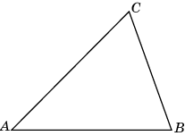
9. Докажите, что каждая сторона треугольника меньше его полупериметра.
Notes:
В режиме слайдов ответы появляются после кликанья мышкой

Slide 43
Решение. Воспользуемся тем, что каждая сторона треугольника меньше суммы двух других сторон. В треугольнике ABC имеем: AB < AC + BC. Прибавляя к обеим частям этого неравенства AB, получим 2AB < AB + AC + BC. Следовательно, AB < ( AB + AC+ BC)/2.
Notes:
В режиме слайдов ответы появляются после кликанья мышкой

Slide 44
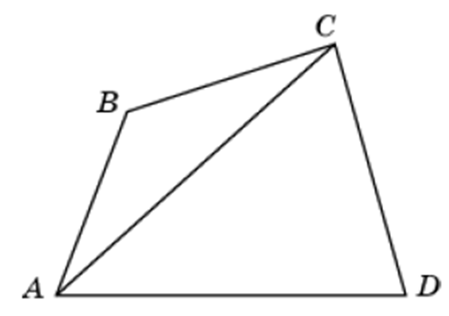
10. Докажите, что диагональ четырёхугольника меньше его полупериметра.
Notes:
В режиме слайдов ответы появляются после кликанья мышкой

Slide 45
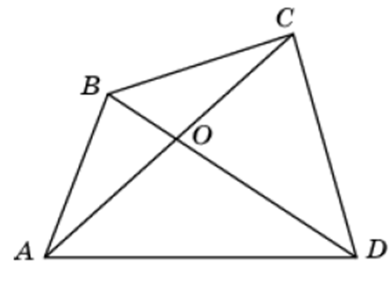
11. Докажите, что сумма двух противолежащих сторон четырёхугольника меньше суммы его диагоналей.
Notes:
В режиме слайдов ответы появляются после кликанья мышкой

Slide 46
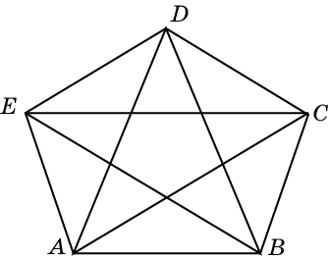
12. Докажите, что сумма диагоналей пятиугольника меньше его удвоенного периметра.
Notes:
В режиме слайдов ответы появляются после кликанья мышкой

Slide 47
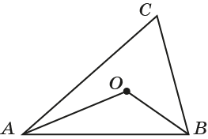
13*. Докажите, что для любой внутренней точки O треугольника ABC выполняется неравенство AO + BO < AC + BC.
Notes:
В режиме слайдов ответы появляются после кликанья мышкой

Slide 48
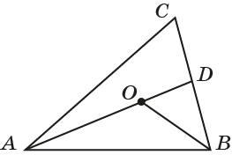
Решение. Продолжим отрезок AO до пересечения со стороной BC в точке D. Тогда AO + BO < AD + DB < AC + BC.
Notes:
В режиме слайдов ответы появляются после кликанья мышкой

Slide 49
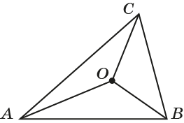
13*. Докажите, что сумма расстояний от любой внутренней точки треугольника до его вершин больше полупериметра и меньше периметра этого треугольника.
Notes:
В режиме слайдов ответы появляются после кликанья мышкой

Slide 50
Решение: Пусть O – внутренняя точка треугольника ABC. Тогда AO + BO > AB, BO + CO > AC, AO + CO > AC. Складывая эти неравенства, получим AO + BO + CO > (AB + BC + AC)/2. По доказанному ранее AO + BO < AC + BC, BO + CO < AB + AC, AO + CO < AB + BC. Складывая эти неравенства, получим AO + BO + CO <AB + BC + AC.
Notes:
В режиме слайдов ответы появляются после кликанья мышкой

Slide 51
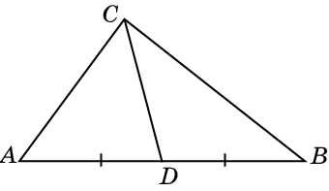
14. Докажите, что медиана треугольника меньше его полупериметра.
Notes:
В режиме слайдов ответы появляются после кликанья мышкой

Slide 52
Решение. Пусть в треугольнике ABC CD – медиана. Тогда CD < AC + AD и CD < BC + BD. Следовательно, 2CD < AB + BC + AC.
Notes:
В режиме слайдов ответы появляются после кликанья мышкой

Slide 53
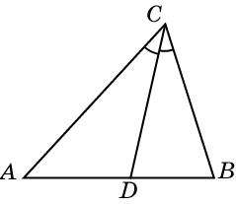
13. Докажите, что биссектриса треугольника меньше его полупериметра.
Notes:
В режиме слайдов ответы появляются после кликанья мышкой

Slide 54
Решение. Пусть в треугольнике ABC CD – биссектриса. Тогда CD < AC + AD и CD < BC + BD. Следовательно, 2CD < AB + BC + AC.
Notes:
В режиме слайдов ответы появляются после кликанья мышкой

Slide 55
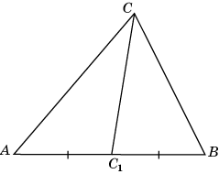
14*. Докажите, что медиана треугольника меньше полусуммы сторон, между которыми она заключается.
Notes:
В режиме слайдов ответы появляются после кликанья мышкой

Slide 56
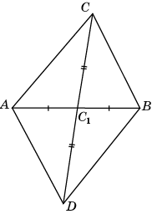
Решение. Пусть CC₁ – медиана треугольника ABC. Отложим на продолжении этой медианы отрезок C₁D, равный CC₁.
В четырехугольнике ACBD AD = BC. Воспользуемся тем, что каждая сторона треугольника меньше суммы двух других сторон. Тогда CD < AC + AD, следовательно, 2CC₁ < AC + BC, или $CC_{1}<\frac{AC+BC}{2}.$
Notes:
В режиме слайдов ответы появляются после кликанья мышкой

